Slide 1
短线：涨停跟风
07月09日 20:15
方建伟
执业编号:A1120613090012
经传十大金牌讲师，从事证券行业10余年，自创一套“股海钓鱼操作系统”，真正教中小投资者能够理解市场，更好的适应市场，在市场当中稳定的获利！

Slide 2
01/
02/
03/
市场行情
异动跟风
涨停跟风

Slide 3
01
市场行情解读

Slide 4
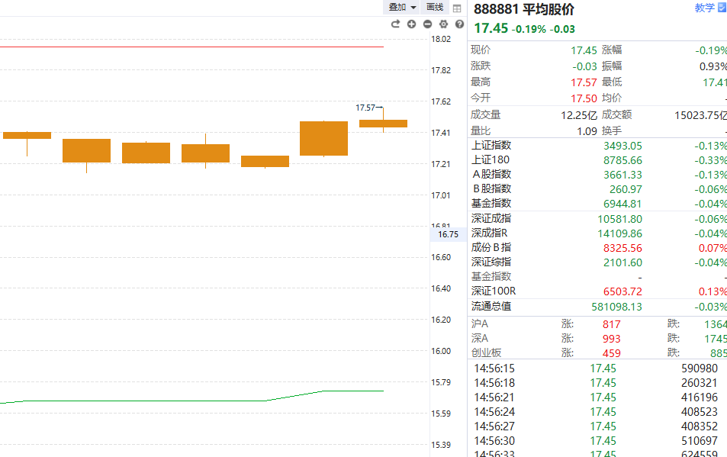
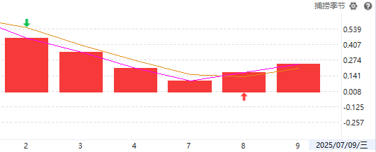
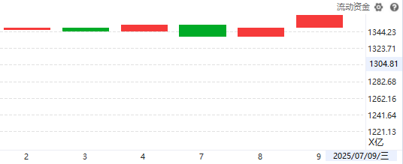
7月9日观点
1、上证突破3500点，市场有部门心理关卡抛压；
2、B点仍在，流动资金连续翻红，捕捞季节金叉。
整体继续看涨，同时关注这一波上涨是否会出现捕捞季节顶背离，因为上方距离牛线很近。
操作上考虑：底仓+浮仓的策略。
行情偏好时，少折腾，尽量底仓多持有。

Slide 5
02
异动跟风

Slide 6
流程：（只玩大盘金叉的时候）
1、当AI推送出来的时候，只需要识别是否符合条件即可操作。
2、领涨关联是：同涨序列、同行共振/同供应链（要有两同或两同以上）。
3、跟风个股的出击信号即为买入时机（如若看时个股已经涨起来了则放弃）
4、出击信号发生时，优选绿盘的个股（绿盘再转红盘的空间大）
5、优选上午11点前推送的个股
6、优选个股处于智能辅助线附近或线下但有金叉趋势的
7、T+1操作，次日止盈或止损

Slide 7
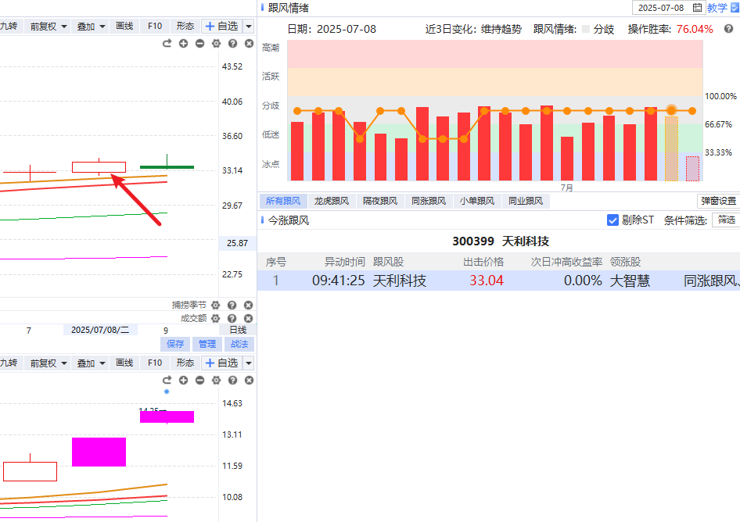
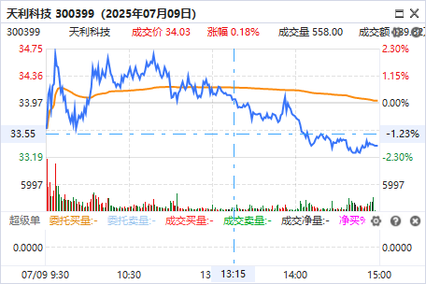
本轮金叉表现

Slide 8
03
涨停跟风

Slide 9
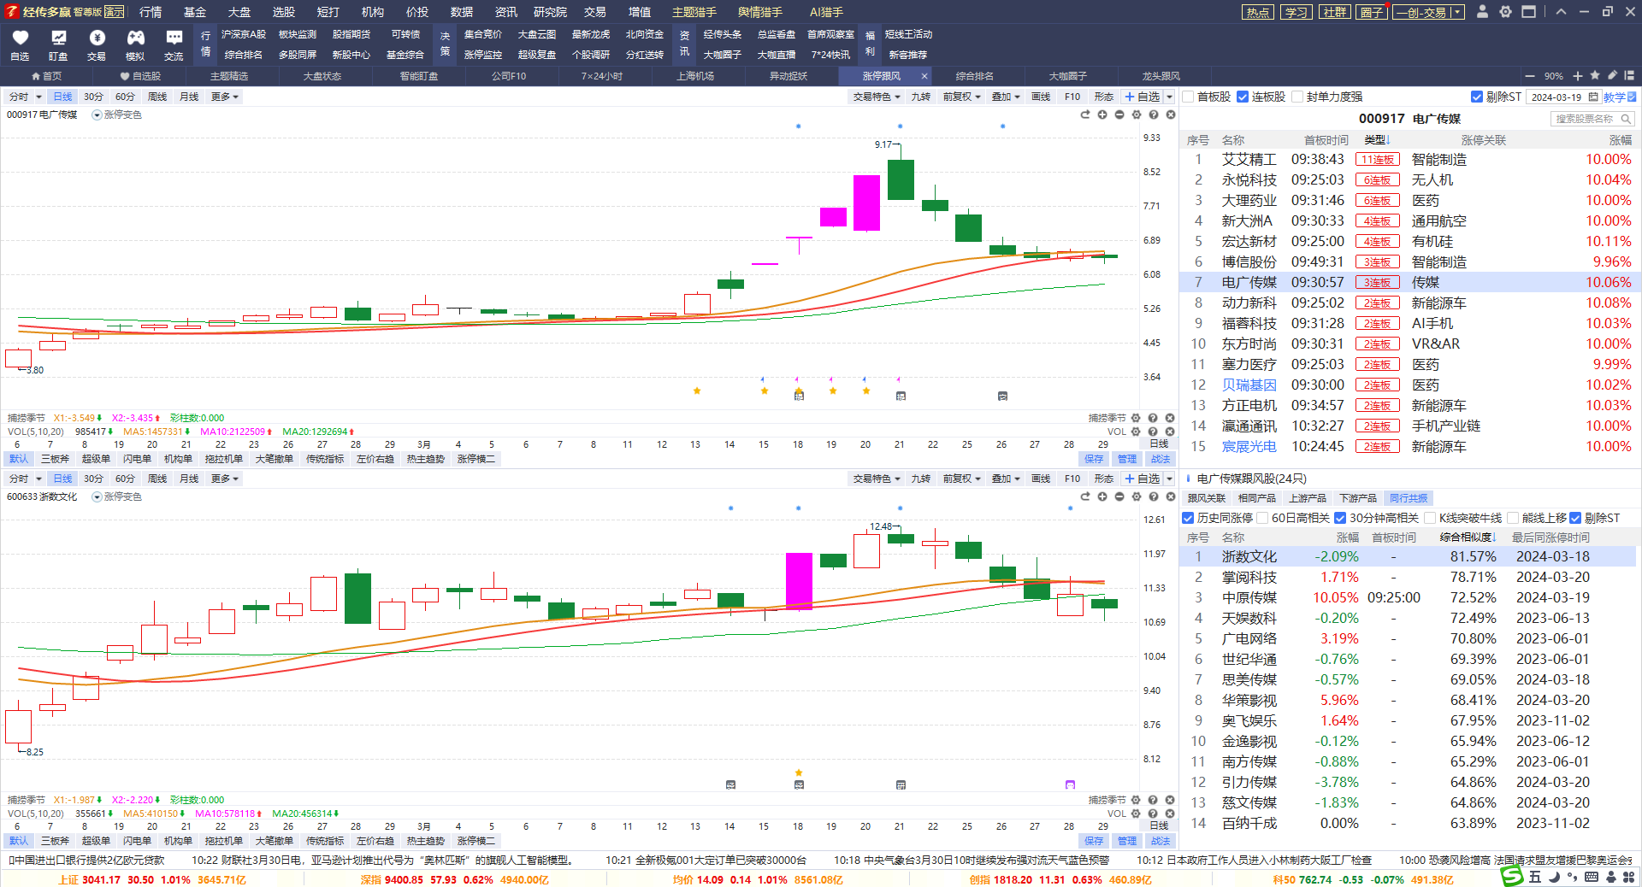
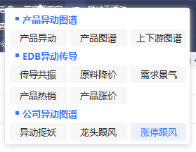
1.领涨股涨停类型选择
3.领涨股K线图
2.跟风股条件类型选择
4.跟风股K线图

Slide 10
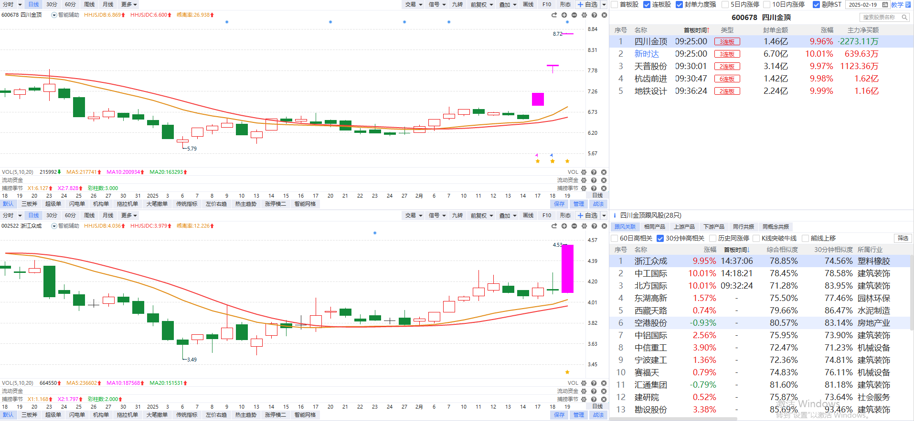
3连板股带跟风

Slide 11
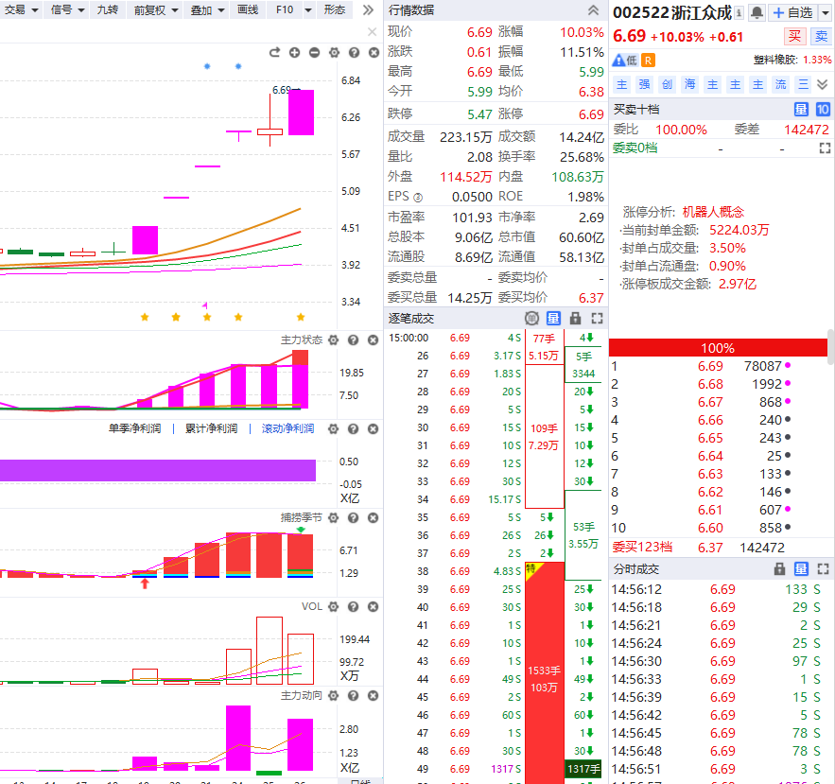
案例讲解-浙江众成

Slide 12
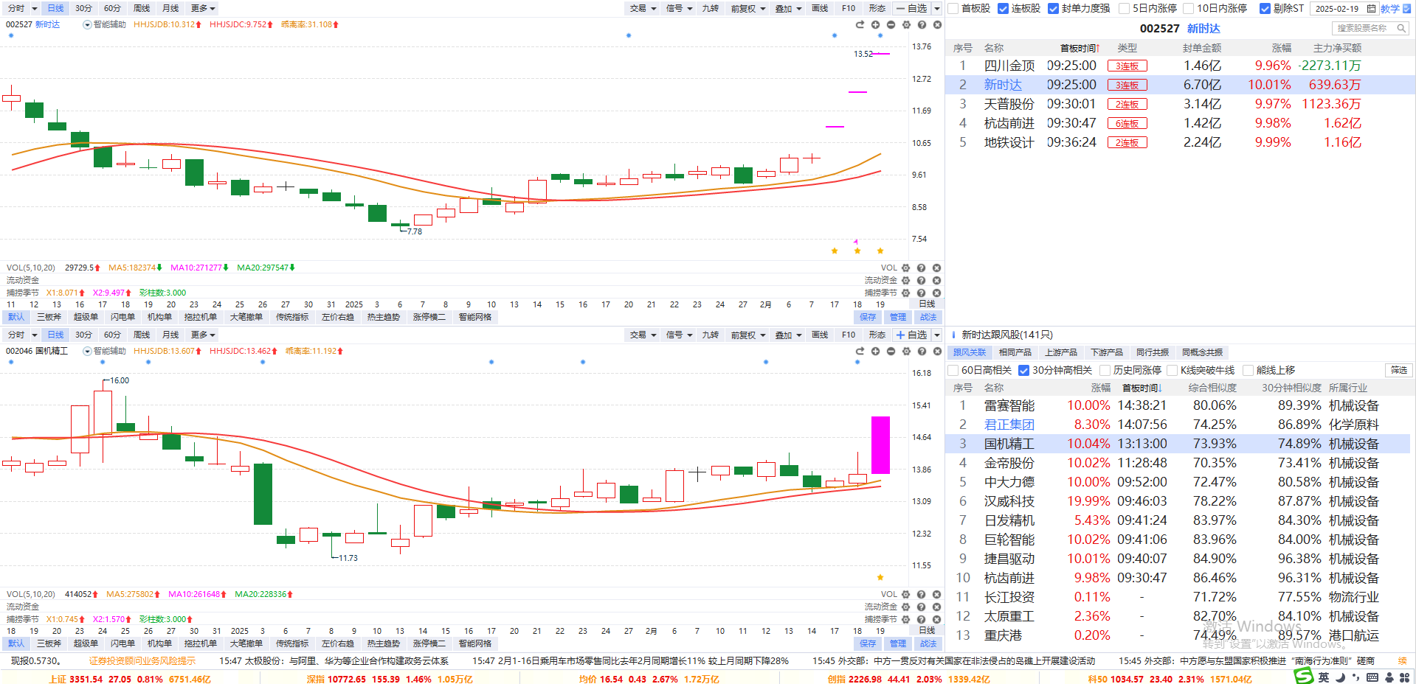
3连板股带跟风

Slide 13
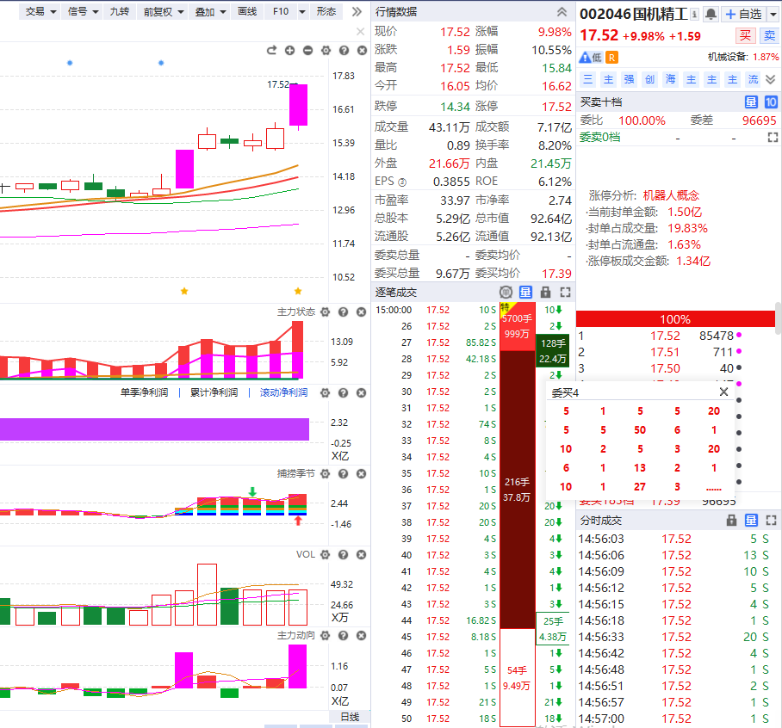
案例讲解-国机精工

Slide 14
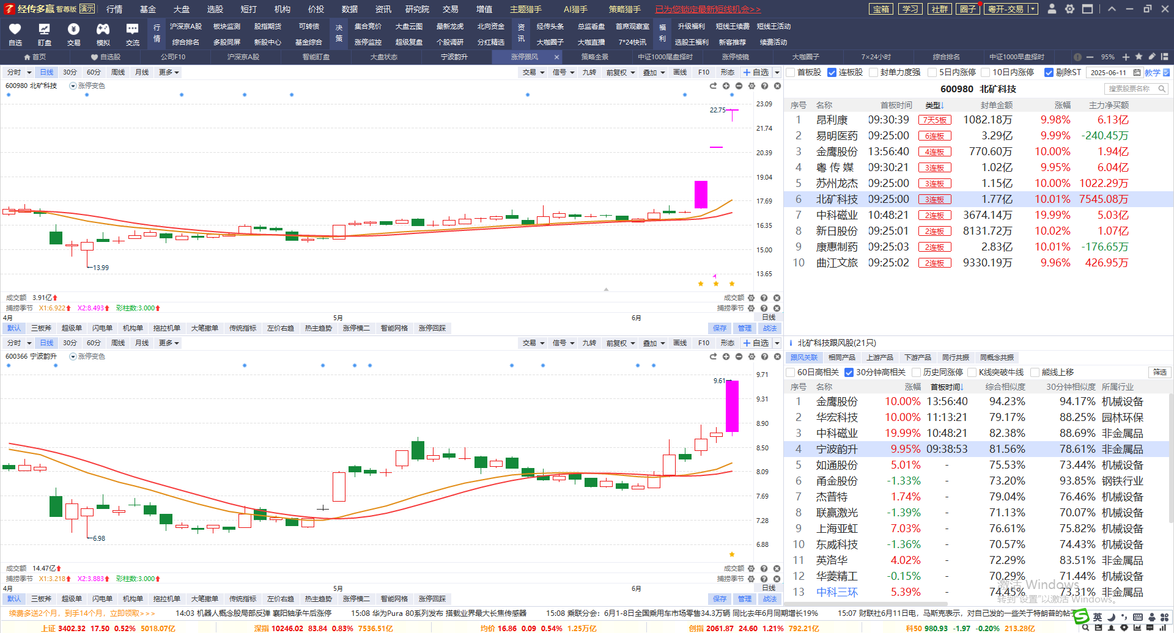
3连板股带跟风6-11

Slide 15
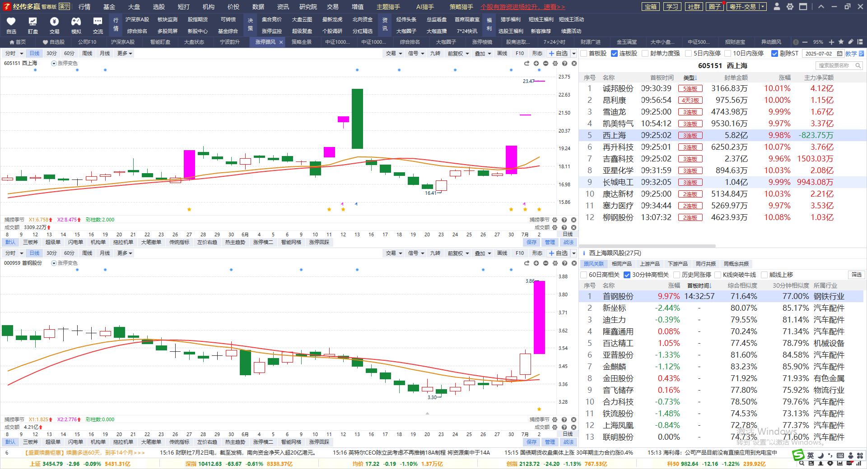
3连板股带跟风7-02

Slide 16
3连板股带跟风7-02

Slide 17
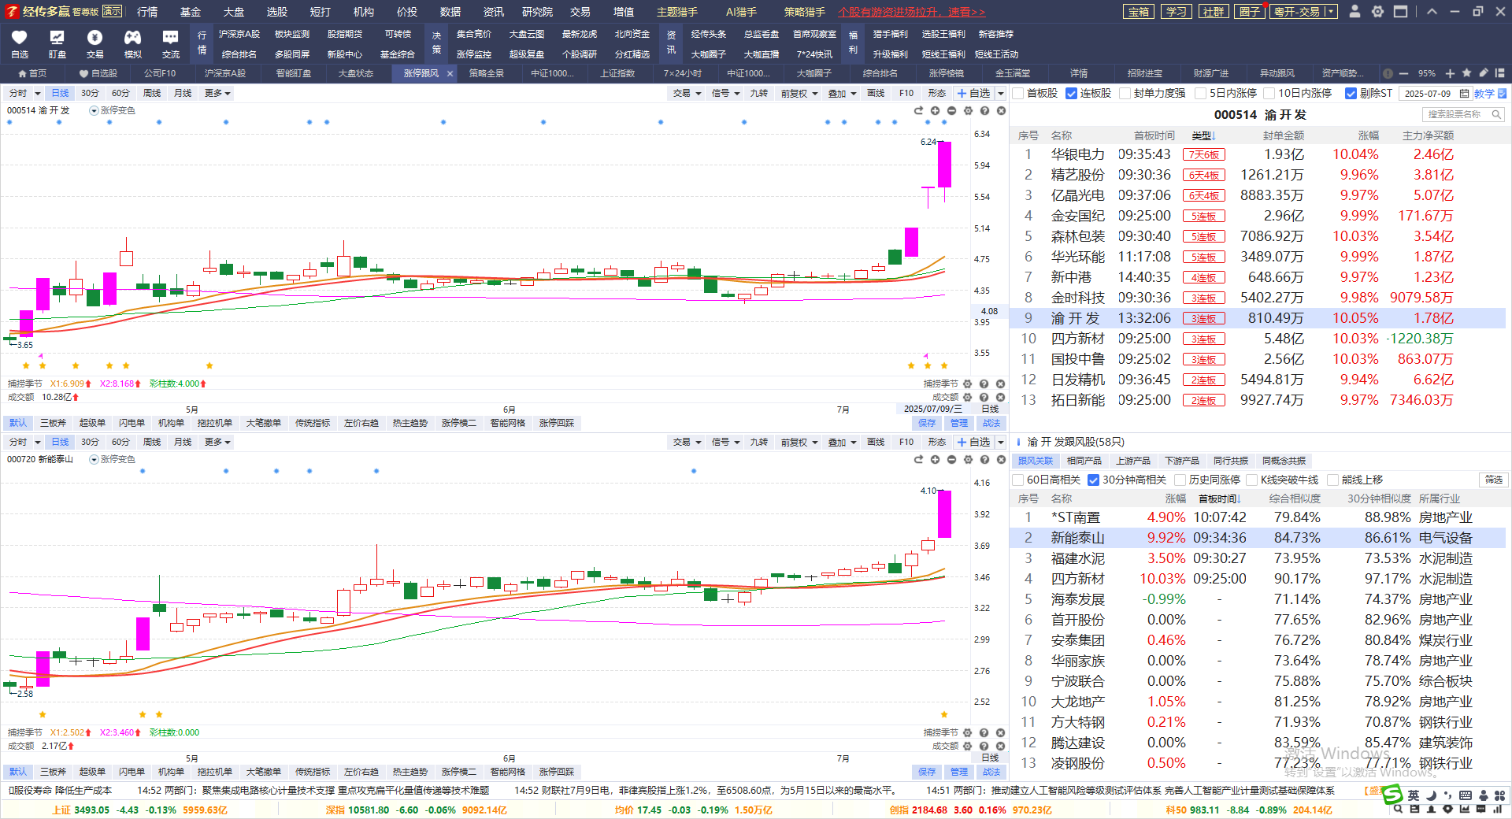
3连板股带跟风7-09

